Slide 1


STATUS
MIJA SALUD
Ingeniería en Informática
Integrantes: Bárbara Poblete, Valentina Rojas, Yasna Vivar.
Docente: Fernando Herrera
Fecha: 15/11/2025

Slide 2
ÍNDICE
1. Compromisos pasados
2. En proceso
3. Avance del proyecto
4. Logros de la semana
5. Desvíos
6. Compromisos

Slide 3
COMPROMISOS PASADOS
  Revisión de código fuente
  Correcciones menores en funcionalidades
  Mejora de experiencia de usuario en navegación
  Alineación de toda la lógica con los modelos backend reales

Slide 4
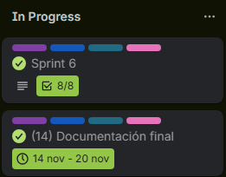
EN PROGRESO

Slide 5
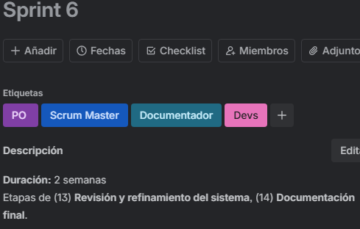
AVANCE DEL PROYECTO
Sprint 1: 3 semanas (LISTO)
Sprint 2: 4 semanas (LISTO)
Sprint 3: 2 semanas (LISTO)
Sprint 4: 2 semanas (LISTO)
Sprint 5: 2 semanas (LISTO)
Sprint 6: 2 semanas (En Progreso)
Sprint 7: 1 semana (PENDIENTE)

Slide 6
LOGROS DE LA SEMANA
El equipo logró una reunión de planning para afinar detalles y pulir el proyecto.

Slide 7
DESVÍOS
Esta semana se trabajó exitosamente, por lo que no hubieron desvíos.

Slide 8
COMPROMISOS
  Integración del informe completo
  Redacción de conclusiones y recomendaciones
  Validación del cumplimiento de objetivos
  Verificación de consistencia entre mockups, funcionalidades implementadas y lo documentado

